Slide 1
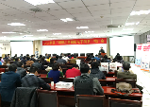
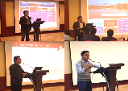
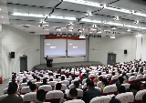
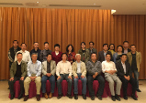
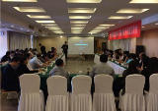
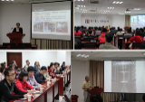
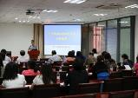
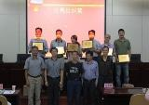
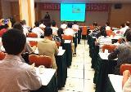

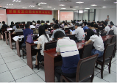
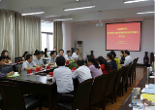
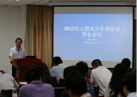
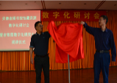
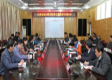
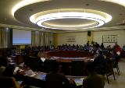
MOOC示范项目建设推进研讨会
安徽省网络课程学习中心（e会学）
2018.11

Slide 2
安徽省MOOC示范项目建设情况汇报
马运生
中国科学技术大学教务处副处长
安徽省高校在线开放课程共享联盟筹备组负责人

Slide 3
安徽省MOOC示范项目建设规范及标准
郭磊
中国科学技术大学图书馆馆长助理
安徽省网络课程学习中心负责人
安徽省高校在线开放课程共享联盟筹备组成员

Slide 4
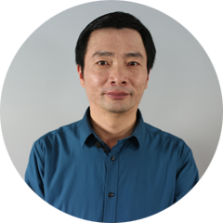
基础课程MOOC应用与推广
方春龙
安徽财贸职业学院教授
2014年度MOOC示范项目优秀课程负责人

Slide 5
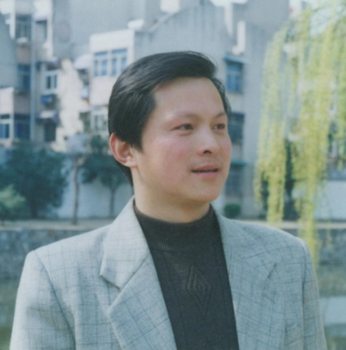
基于慕课混合的教师发展维度
杨忠
安徽广播影视职业技术学院副教授、主任播音员
2014年度MOOC示范项目优秀课程负责人

Slide 6
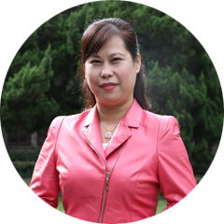
以“学生为中心”的新课堂
教学开发与应用
王雯
安徽工业经济技术职业技术学院副教授
2014年度MOOC示范项目优秀课程负责人

